Slide 1

Automatisation Industrielle
Niveau 1
14/10/2023
Formation Industrielle Assurée Par M. GUEYE
1

Slide 2
2.GRAFCET- (GRAphe Fonctionnel de Commande d’Étape- Transition)
14/10/2023
AUTOMATISATION INDUSTRIELLE - NIVEAU 1
2

Slide 3
Syllabus de la séance J2
Automatisation Industrielle – Niveau 1
2.GRAFCET- (GRAphe Fonctionnel de Commande d’Étape-Transition) (J2)
2.1.Conventions et régles
2.2.les séquences dans un GRAFCET
2.3. Applications
3

Slide 4
2.GRAFCET- (GRAphe Fonctionnel
de Commande d’Étape-Transition)
Conventions et Régles
Objectifs
Dans ce chapitre, nous étudierons un outil de représentation graphique des comportements dynamiques des systèmes automatisés : Le GRAFCET. Cet outil peut être utilisé dans les différentes phases du processus d’automatisation en partant de la spécification du cahier des charges jusqu’à l’implémentation de l’automatisme. Les coûts de l'électronique permettant alors de remplacer avantageusement les technologies actuelles.
4

Slide 5
2.GRAFCET- (GRAphe Fonctionnel
de Commande d’Étape-Transition)
2.1. Conventions et Régles
Objectifs
2. Au cours de ce chapitre, vous aurez les informations de base concernant cet outil tels que les symboles utilisés, les règles appliquées et les structures de base employées. Un exemple d’illustration sera détaillé à la fin du chapitre.
5

Slide 6
2.GRAFCET- (GRAphe Fonctionnel
de Commande d’Étape-Transition)
2.1. Conventions et Régles
Objectifs
3. A la fin de ce chapitre, vous serez capable de représenter le fonctionnement de tout système de production par un grafcet réduit ou détaillé selon le besoin !
6

Slide 7
2.GRAFCET- (GRAphe Fonctionnel
de Commande d’Étape-Transition)
2.1. Conventions et Régles
A. Introduction
1). Le processus de conception:
La conception d’un système automatisé procède par trois étapes successives qui sont :
l’analyse de la demande, la pré-étude et l’étude de l’automatisation.
7

Slide 8
2.GRAFCET- (GRAphe Fonctionnel
de Commande d’Étape-Transition)
2.1. Conventions et Régles
A. Introduction
1). Le processus de conception:
a). L’analyse de la demande
Cette étape a pour objectif la rédaction du cahier des charges en fonction des besoins exprimés par le client.
Au-delà des aspects purement techniques, il convient dès cette étape de s’assurer que l’automatisation apporte une réelle valeur ajoutée. C’est-à-dire que l’investissement pour l’automatisation :études, équipements, réalisations, mise au point, formations, frais financiers,... est inférieur aux gains directs induits sur la production : économies de main d’œuvre, de matières, d’énergie, amélioration de la qualité ...
8

Slide 9
2.GRAFCET- (GRAphe Fonctionnel
de Commande d’Étape-Transition)
2.1. Conventions et Régles
A. Introduction
1). Le processus de conception:
b- La pré-étude :
Son objectif est de spécifier et prédimensionner un avant projet. Il en résulte un cahier
des charges précis de la partie commande et de la partie opérative.
9

Slide 10
2.GRAFCET- (GRAphe Fonctionnel
de Commande d’Étape-Transition)
2.1. Conventions et Régles
A. Introduction
1). Le processus de conception:
c- L’étude d’automatisation :
C’est le dimensionnement détaillé d’une solution et l’étude fonctionnelle de la partie commande. On distingue en règle générale, les études qui portent sur la partie opérative et celles qui portent sur la partie commande.
C’est lors de cette troisième étape qu’est utilisé le GRAFCET.
10

Slide 11
2.GRAFCET- (GRAphe Fonctionnel
de Commande d’Étape-Transition)
2.1. Conventions et Régles
A. Introduction
2) Cahier des charges :
Le cahier des charges est le descriptif fourni par l’utilisateur au concepteur de l’automatisme pour lui indiquer les différents modes de marches et les sécurités que devra posséder l’automatisme. Il décrit le comportement de la partie opérative par rapport à la partie commande.
Cette description du fonctionnement d’un système automatisé ne doit pas être source de malentendus (mots ambigus, mots techniques..). En effet, l’automaticien doit se référer au cahier des charges pour réaliser l’automatisme, il fait force de loi.
11

Slide 12
2.GRAFCET- (GRAphe Fonctionnel
de Commande d’Étape-Transition)
2.1. Conventions et Régles
A. Introduction
2) Cahier des charges :
Plusieurs outils ont étés utilisés tels que le GRAFCET, les organigrammes, les logigrammes, les chronogrammes, ...
Cependant le GRAFCET est devenu l'outil préférable de l'automaticien, d'ou l'intérêt que nous allons porter dans ce chapitre à cet outil de description.
12

Slide 13
2.GRAFCET- (GRAphe Fonctionnel
de Commande d’Étape-Transition)
2.1. Conventions et Régles
B. Le GRAFCET
1) Histoire:
Le GRAFCET est né en 1977 des travaux de l'AFCET (Association Française pour la Cybernétique Economique et Technique), en tant que synthèse théorique des différents outils existants à cette époque (organigramme, réseaux de Pétri, ...).
Il a été mis sous sa forme graphique actuelle par et l'ADEPA (Agence pour le Développement de la Productique Appliquée) en 1979, normalisé sur le plan français (norme NF C03-190), et il est aujourd'hui normalisé sur le plan international (norme CEI
848).
13

Slide 14
2.GRAFCET- (GRAphe Fonctionnel
de Commande d’Étape-Transition)
2.1. Conventions et Régles
B. Le GRAFCET
2) Le modèle GRAFCET:
Le GRAFCET est un modèle de représentation graphique des comportements dynamiques de la partie commande, préalablement défini par ses entrées et ses sorties. Il décrit les interactions entre la partie commande et la partie opérative à partir de la frontière d’isolement.
14

Slide 15
2.GRAFCET- (GRAphe Fonctionnel
de Commande d’Étape-Transition)
2.1. Conventions et Régles
B. Le GRAFCET
Le modèle GRAFCET:
Ce modèle est défini par un ensemble constitué :
d'éléments graphiques de base : les étapes, les transitions et les liaisons orientées, formant l'ossature graphique du GRAFCET ;
d'une interprétation, traduisant les comportements de la partie commande vis-à-vis de ses entrées/sorties et caractérisée par les actions associées aux étapes et les réceptivités associées aux transitions;
de cinq règles d'évolution, définissant formellement le comportement
dynamique.
15

Slide 16
2.GRAFCET- (GRAphe Fonctionnel
de Commande d’Étape-Transition)
2.1. Conventions et Régles
B. Le GRAFCET
2) Le modèle GRAFCET:
a). Eléments graphiques de base et interprétation :
i. Etape : Elle caractérise un comportement invariant d'une partie ou de la totalité de la partie commande à un instant donné : elle correspond à une phase durant laquelle on effectue une ACTION pendant une certaine DUREE (même faible mais jamais nulle).
16

Slide 17
2.GRAFCET- (GRAphe Fonctionnel
de Commande d’Étape-Transition)
2.1. Conventions et Régles
B. Le GRAFCET
2) Le modèle GRAFCET:
a). Eléments graphiques de base et interprétation :
i. Etape : L'action doit être stable, c'est à dire que l'on fait la même chose pendant toute la durée d'activation de l'étape, mais la notion d'action est assez large, en particulier composition de plusieurs actions, ou à l'opposé l'inaction (étape dite d'attente). L'étape sera symbolisée par un carré et repérée par un identificateur, en général un numéro, mais pas nécessairement croissant par pas de 1, il faut simplement que deux étapes différentes n'aient pas le même numéro. L'action est représentée dans un rectangle à gauche de l'étape.
17

Slide 18
2.GRAFCET- (GRAphe Fonctionnel
de Commande d’Étape-Transition)
2.1. Conventions et Régles
B. Le GRAFCET
2) Le modèle GRAFCET:
a). Eléments graphiques de base et interprétation :
i. Etape : Par l'ensemble de ces étapes, le GRAFCET représente l'ensemble des comportements possibles du système.
18

Slide 19

2.GRAFCET- (GRAphe Fonctionnel
de Commande d’Étape-Transition)
2.1. Conventions et Régles
B. Le GRAFCET
2) Le modèle GRAFCET:
a). Eléments graphiques de base et interprétation :
i. Etape : Remarque
Une ou plusieurs actions élémentaires ou complexes peuvent être associées à une
étape afin de traduire "ce que doit être fait " chaque fois que cette étape est active.
19

Slide 20

2.GRAFCET- (GRAphe Fonctionnel
de Commande d’Étape-Transition)
2.1. Conventions et Régles
B. Le GRAFCET
2) Le modèle GRAFCET:
a). Eléments graphiques de base et interprétation :
i. Etape : Remarque
L'étape initiale (initialement active au début du fonctionnement) sera représentée
par un double carré.
20

Slide 21


2.GRAFCET- (GRAphe Fonctionnel
de Commande d’Étape-Transition)
2.1. Conventions et Régles
B. Le GRAFCET
2) Le modèle GRAFCET:
a). Eléments graphiques de base et interprétation :
i. Etape : Remarque
Suivant l'évolution du système, une étape est soit active, soit inactive et l'ensemble des étapes actives définit la situation de la partie commande. Une étape est dite active lorsqu'elle correspond à une phase "en fonctionnement", c'est à dire qu'elle effectue l'action qui lui est associée. On représente quelquefois une étape active à un instant donné en dessinant un point à l'intérieur ou en changeant la couleur.
21

Slide 22
2.GRAFCET- (GRAphe Fonctionnel
de Commande d’Étape-Transition)
2.1. Conventions et Régles
B. Le GRAFCET
2) Le modèle GRAFCET:
a). Eléments graphiques de base et interprétation :
i. Etape : Remarque
A chaque étape numéro i on associe une variable booléenne Xi tel que: si l'étape est
active alors Xi = 1 sinon Xi=0.
22

Slide 23
2.GRAFCET- (GRAphe Fonctionnel
de Commande d’Étape-Transition)
2.1. Conventions et Régles
B. Le GRAFCET
2) Le modèle GRAFCET:
a). Eléments graphiques de base et interprétation :
ii. Transition : Elle indique la possibilité d'évolution entre étapes. Chaque transition représente une et une seule possibilité d'évolution. A chaque transition est associée une proposition logique appelée réceptivité qui regroupe parmi toutes les informations disponibles, uniquement celles qui sont susceptibles, à un instant donné, de faire évoluer la situation de la partie commande.
23

Slide 24

2.GRAFCET- (GRAphe Fonctionnel
de Commande d’Étape-Transition)
2.1. Conventions et Régles
B. Le GRAFCET
2) Le modèle GRAFCET:
a). Eléments graphiques de base et interprétation :
ii. Transition : On représente une transition par un petit trait horizontal sur une liaison verticale. On note à droite la réceptivité et on peut noter à gauche un numéro de transition Ti (entier positif, indépendant des numéros d'étapes).
24

Slide 25
2.GRAFCET- (GRAphe Fonctionnel
de Commande d’Étape-Transition)
2.1. Conventions et Régles
B. Le GRAFCET
2) Le modèle GRAFCET:
a). Eléments graphiques de base et interprétation :
ii. Transition : On représente une transition par un petit trait horizontal sur une liaison verticale. On note à droite la réceptivité et on peut noter à gauche un numéro de transition Ti (entier positif, indépendant des numéros d'étapes).
25

Slide 26
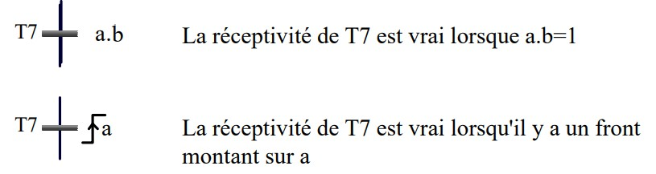
2.GRAFCET- (GRAphe Fonctionnel
de Commande d’Étape-Transition)
2.1. Conventions et Régles
B. Le GRAFCET
2) Le modèle GRAFCET:
a). Eléments graphiques de base et interprétation : ii. Transition : La réceptivité peut être sous plusieurs formes :
26

Slide 27
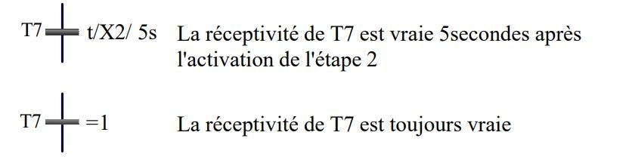
2.GRAFCET- (GRAphe Fonctionnel
de Commande d’Étape-Transition)
2.1. Conventions et Régles
B. Le GRAFCET
2) Le modèle GRAFCET:
a). Eléments graphiques de base et interprétation : ii. Transition : La réceptivité peut être sous plusieurs formes :
27

Slide 28
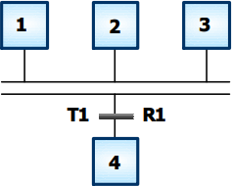
2.GRAFCET- (GRAphe Fonctionnel
de Commande d’Étape-Transition)
2.1. Conventions et Régles
B. Le GRAFCET
2) Le modèle GRAFCET:
a). Eléments graphiques de base et interprétation : ii. Transition : Remarque
- Dans le cas de plusieurs liaisons arrivant sur une transition, on les fait converger sur une grande double barre horizontale, qui n'est qu’une représentation du dessus de la transition.
28

Slide 29
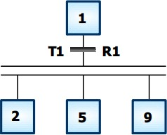
2.GRAFCET- (GRAphe Fonctionnel
de Commande d’Étape-Transition)
2.1. Conventions et Régles
B. Le GRAFCET
2) Le modèle GRAFCET:
a). Eléments graphiques de base et interprétation : ii. Transition : Remarque
- De même le cas ou plusieurs liaisons partent d'une transition (ceci représente plusieurs séquences simultanées), on utilise une grande double barre horizontale à la sortie de la transition.
29

Slide 30

2.GRAFCET- (GRAphe Fonctionnel
de Commande d’Étape-Transition)
2.1. Conventions et Régles
B. Le GRAFCET
2) Le modèle GRAFCET:
a). Eléments graphiques de base et interprétation : ii. Transition : Remarque
- Une transition est dite validée lorsque toutes les étapes immédiatement précédentes reliées à cette transition sont actives (toutes celles reliées directement à la double barre supérieure de la transition).
30

Slide 31
2.GRAFCET- (GRAphe Fonctionnel
de Commande d’Étape-Transition)
2.1. Conventions et Régles
B. Le GRAFCET
2) Le modèle GRAFCET:
a). Eléments graphiques de base et interprétation : ii. Transition : Remarque
- Une transition est dite validée lorsque toutes les étapes immédiatement précédentes reliées à cette transition sont actives (toutes celles reliées directement à la double barre supérieure de la transition).
T1 n'est pas une transition validée
T1 est une transition validée
31

Slide 32
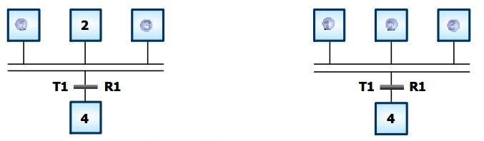
2.GRAFCET- (GRAphe Fonctionnel
de Commande d’Étape-Transition)
2.1. Conventions et Régles
B. Le GRAFCET
2) Le modèle GRAFCET:
a). Eléments graphiques de base et interprétation : ii. Transition : Remarque
- Une transition est dite validée lorsque toutes les étapes immédiatement précédentes reliées à cette transition sont actives (toutes celles reliées directement à la double barre supérieure de la transition).
T1n'est pas une transition validée car l'étape 2 n'est pas active
T1 est une transition validée

Slide 33
2.GRAFCET- (GRAphe Fonctionnel
de Commande d’Étape-Transition)
2.1. Conventions et Régles
B. Le GRAFCET
2) Le modèle GRAFCET:
a). Eléments graphiques de base et interprétation : iii. Les liaisons orientées :
relient les étapes aux transitions et les transitions aux étapes : elles indiquent les voies d'évolution du GRAFCET. Dans le cas général, les liaisons qui se font de haut vers le bas ne comportent pas de flèches. Dans les autres cas, il faut utiliser des flèches.

Slide 34
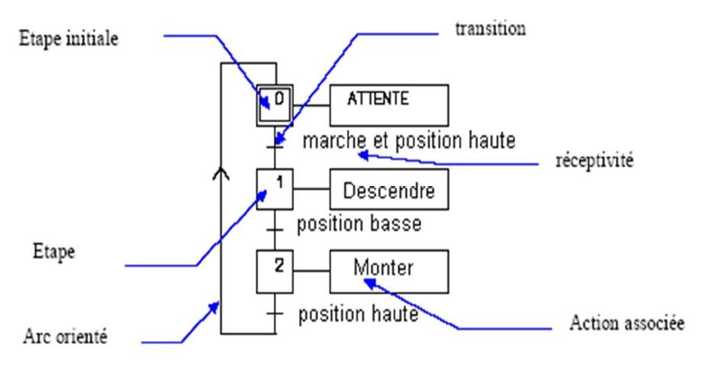
2.GRAFCET- (GRAphe Fonctionnel
de Commande d’Étape-Transition)
2.1. Conventions et Régles
B. Le GRAFCET
Le modèle GRAFCET:
a). Eléments graphiques de base et interprétation :
Récap
Les éléments graphiques d’un grafcet sont :
Les étapes
Les transitions
Les liaisons orientées

Slide 35
2.GRAFCET- (GRAphe Fonctionnel
de Commande d’Étape-Transition)
2.1. Conventions et Régles
B. Le GRAFCET
2) Le modèle GRAFCET:
b). Règles d'évolution du GRAFCET :
La modification de l'état de l'automatisme est appelée évolution, et est régie par 5 règles que nous allons détailler dans ce paragraphe (extrait de la norme NF C 03-190).

Slide 36

2.GRAFCET- (GRAphe Fonctionnel
de Commande d’Étape-Transition)
2.1. Conventions et Régles
B. Le GRAFCET
2) Le modèle GRAFCET:
b). Règles d'évolution du GRAFCET :
Règle 1 :Situation initiale :
La situation initiale caractérise le comportement initial de la partie commande et correspond aux étapes actives au début du fonctionnement (à la mise sous tension du système). Elle est représentée par les étapes initiales qui sont souvent des étapes d'attente pour ne pas effectuer une action dangereuse par exemple après le rétablissement de l'alimentation électrique suite à une panne du secteur.

Slide 37
2.GRAFCET- (GRAphe Fonctionnel
de Commande d’Étape-Transition)
2.1. Conventions et Régles
B. Le GRAFCET
Le modèle GRAFCET:
b). Règles d'évolution du GRAFCET :
Règle 2 : Franchissement d'une transition :
L'évolution de la situation du GRAFCET s'accomplit par le franchissement d'une
transition, ce qui ne se produit que lorsque :
cette transition est validée ;
et la réceptivité associée à cette transition est vraie.

Slide 38
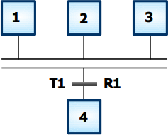
2.GRAFCET- (GRAphe Fonctionnel
de Commande d’Étape-Transition)
2.1. Conventions et Régles
B. Le GRAFCET
2) Le modèle GRAFCET:
b). Règles d'évolution du GRAFCET :
Règle 2 : Franchissement d'une transition :
Exemple : la transition T1 du grafcet ci-dessous ne peut être franchie que si les 3 étapes d’entrée 1, 2 et 3 sont actives et la réceptivité R1 est vraie. Pour tester ce grafcet vous pouvez cliquer sur les étapes d’entrée de votre choix pour les activer et sur la réceptivité R1 pour la forcer à l’état vraie. Observer le résultat à chaque situation !

Slide 39
2.GRAFCET- (GRAphe Fonctionnel
de Commande d’Étape-Transition)
2.1. Conventions et Régles
B. Le GRAFCET
2) Le modèle GRAFCET:
b). Règles d'évolution du GRAFCET :
Règle 3 : Evolution des étapes actives :
Le franchissement d'une transition entraîne simultanément l'activation de toutes les étapes immédiatement suivantes et la désactivation de toutes les étapes immédiatement précédentes.

Slide 40
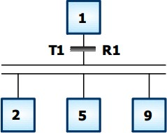
2.GRAFCET- (GRAphe Fonctionnel
de Commande d’Étape-Transition)
2.1. Conventions et Régles
B. Le GRAFCET
2) Le modèle GRAFCET:
b). Règles d'évolution du GRAFCET :
Règle 3 : Evolution des étapes actives :
Exemple : lors du franchissement de la transition T1 du grafcet ci-contre, il y aura
simultanément activation des étapes 2, 5 et 9 et désactivation de l’étape1.

Slide 41
2.GRAFCET- (GRAphe Fonctionnel
de Commande d’Étape-Transition)
2.1. Conventions et Régles
B. Le GRAFCET
2) Le modèle GRAFCET:
b). Règles d'évolution du GRAFCET :
Règle 4 : Evolutions simultanées :
Toutes les transitions franchissables sont simultanément franchies.
Cette règle de franchissement simultané permet de décomposer un GRAFCET en plusieurs
parties, tout en assurant de façon rigoureuse leurs interconnexions.
Dans ce cas, il est indispensable de faire intervenir, dans les réceptivités, les états actifs ou inactifs de l'étapes i notés Xi et /Xi respectivement.
Pour mettre en évidence les franchissement simultanés, les transitions correspondantes
seront repérées par un astérisque (*).

Slide 42
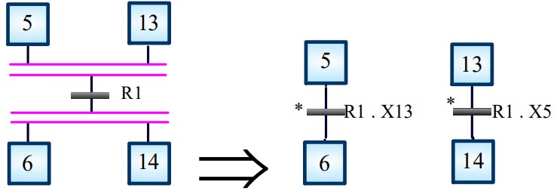
2.GRAFCET- (GRAphe Fonctionnel
de Commande d’Étape-Transition)
2.1. Conventions et Régles
B. Le GRAFCET
2) Le modèle GRAFCET:
b). Règles d'évolution du GRAFCET :
Règle 4 : Evolutions simultanées :

Slide 43
2.GRAFCET- (GRAphe Fonctionnel
de Commande d’Étape-Transition)
2.1. Conventions et Régles
B. Le GRAFCET
2) Le modèle GRAFCET:
b). Règles d'évolution du GRAFCET :
Règle 5 : Activation et désactivation simultanées :
Si, au cours du fonctionnement de l'automatisme, une même étape est en même temps
désactivée et activée, elle reste active.

Slide 44
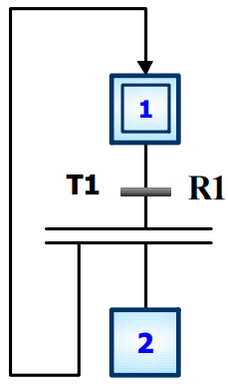
2.GRAFCET- (GRAphe Fonctionnel
de Commande d’Étape-Transition)
2.1. Conventions et Régles
B. Le GRAFCET
2) Le modèle GRAFCET:
b). Règles d'évolution du GRAFCET :
Règle 5 : Activation et désactivation simultanées :
Exemple : La validation de la réceptivité R1 de la transition T1 du grafcet suivant engendre à la fois l’activation et la désactivation de l’étape 1. Cette étape reste donc active. Vous pouvez tester ce fonctionnement en validant R1.

Slide 45
2.GRAFCET- (GRAphe Fonctionnel
de Commande d’Étape-Transition)
2.1. Conventions et Régles
B. Le GRAFCET
2) Le modèle GRAFCET:
b). Règles d'évolution du GRAFCET :
Règle 6 : Durées de franchissement et d'activité :
La durée de franchissement d'une transition est considérée théoriquement comme aussi petite que l'on veut, mais non nulle, même si en pratique cette durée peut être imposée par la technologie utilisée pour la réalisation de l'automatisme.
De même, la durée d'activité d'une étape ne peut pas être nulle, mais suffisante, si besoin est, pour effectuer une action fugitive à la vitesse de la partie commande.

Slide 46
2.GRAFCET- (GRAphe Fonctionnel
de Commande d’Étape-Transition)
2.1. Conventions et Régles
B. Le GRAFCET
2) Le modèle GRAFCET:
b). Règles d'évolution du GRAFCET :
Récap
Règle 1 :Situation initiale
Règle 2 : Franchissement d'une transition Règle 3 : Evolution des étapes actives Règle 4 : Evolutions simultanées
Règle 5 : Activation et désactivation simultanées Règle 6 : Durées de franchissement et d'activité

Slide 47
2.GRAFCET- (GRAphe Fonctionnel
de Commande d’Étape-Transition)
2.2.les séquences dans un GRAFCET
C. Structures de base
Séquence unique
Sélection de séquence ou Aiguillage :
Choix de séquence
Saut d’étape
Séquences simultanées

Slide 48
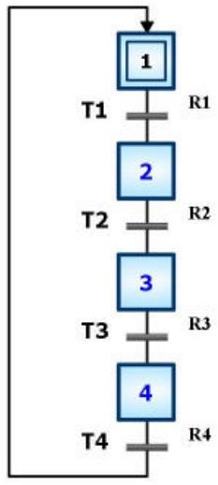
2.GRAFCET- (GRAphe Fonctionnel
de Commande d’Étape-Transition)
2.2.les séquences dans un GRAFCET
C. Structures de base
1) Séquence unique
Une séquence unique est composée d'une suite d'étapes pouvant être activées les unes après les autres. Chaque
étape n'est suivie que par une seule transition et chaque transition n'est validée que par une seule étape .
La séquence est dites active si une parmi ses étapes est
active et inactive lorsque toutes ses étapes sont inactives.
Exemple : pour le grafcet ci-contre une seule séquence linéaire peut être exécutée : l’activation successivement des étapes 1, 2, 3 et 4.

Slide 49
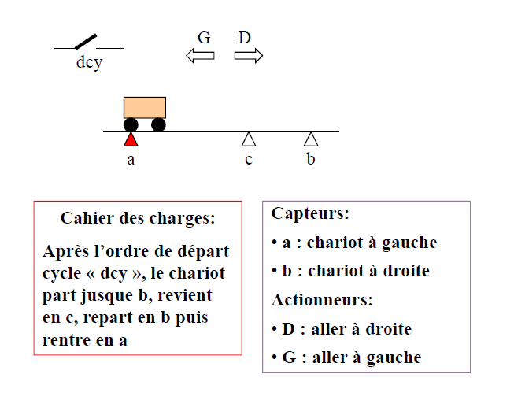
2.GRAFCET- (GRAphe Fonctionnel
de Commande d’Étape-Transition)
2.2.les séquences dans un GRAFCET
C. Structures de base
1) Séquence unique
Exercice:
Cahier de Charges

Slide 50
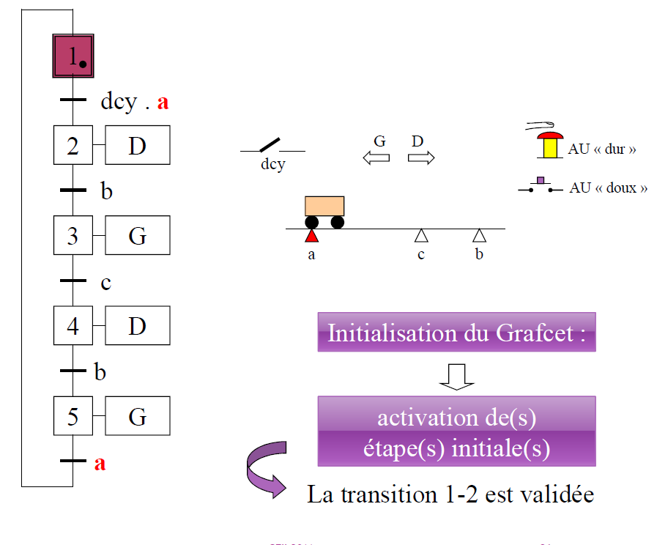
2.GRAFCET- (GRAphe Fonctionnel
de Commande d’Étape-Transition)
2.2.les séquences dans un GRAFCET
C. Structures de base
1) Séquence unique
Exercice:

Slide 51
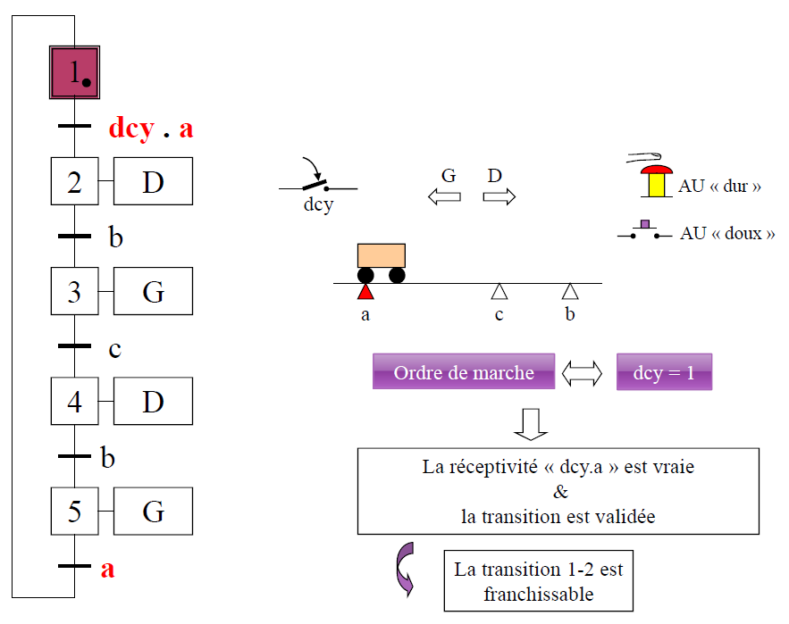
2.GRAFCET- (GRAphe Fonctionnel
de Commande d’Étape-Transition)
2.2.les séquences dans un GRAFCET
C. Structures de base
1) Séquence unique
Exercice:

Slide 52
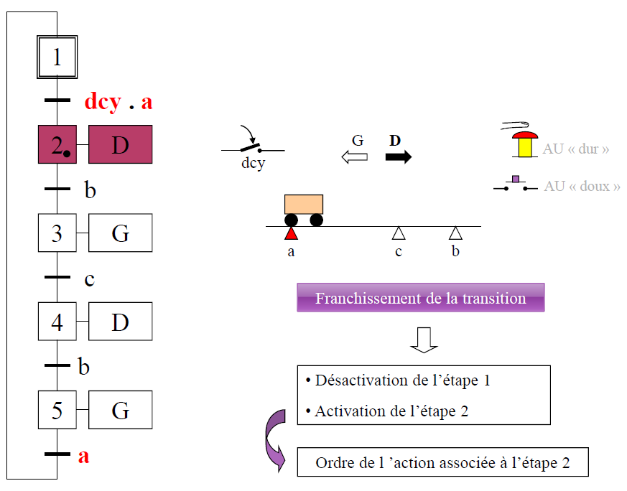
2.GRAFCET- (GRAphe Fonctionnel
de Commande d’Étape-Transition)
2.2.les séquences dans un GRAFCET
C. Structures de base
1) Séquence unique
Exercice:

Slide 53
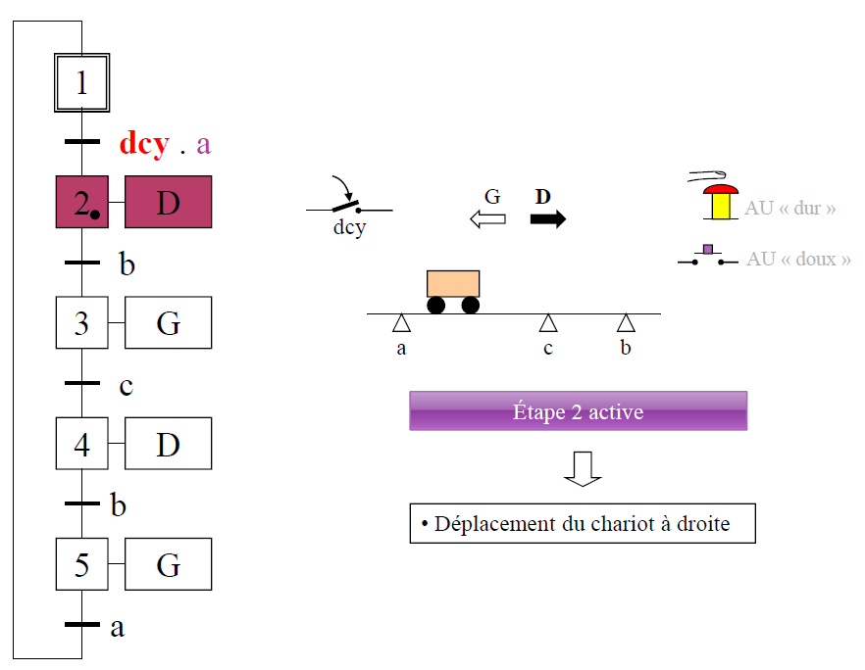
2.GRAFCET- (GRAphe Fonctionnel
de Commande d’Étape-Transition)
2.2.les séquences dans un GRAFCET
C. Structures de base
1) Séquence unique
Exercice:

Slide 54
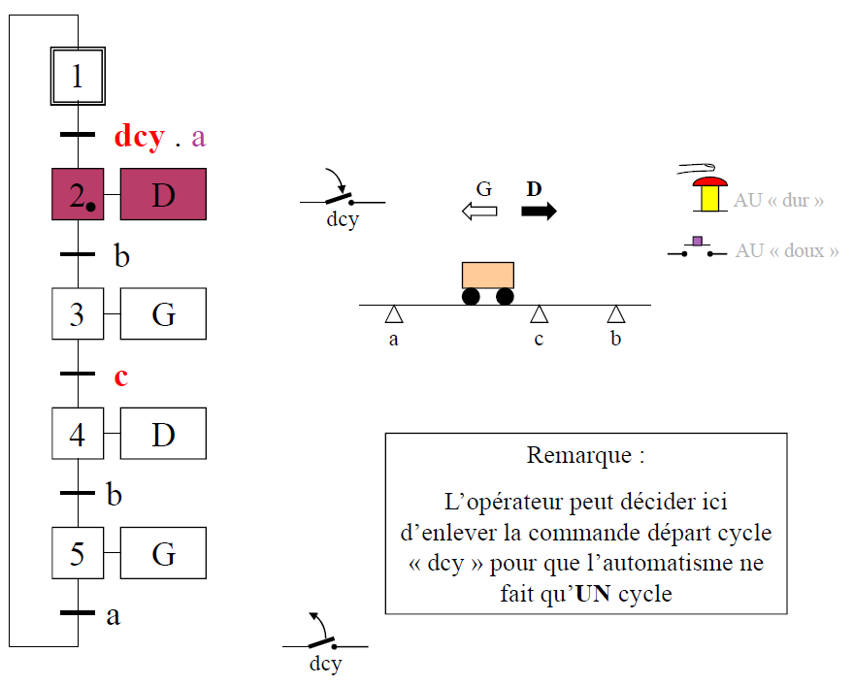
2.GRAFCET- (GRAphe Fonctionnel
de Commande d’Étape-Transition)
2.2.les séquences dans un GRAFCET
C. Structures de base
1) Séquence unique
Exercice:

Slide 55
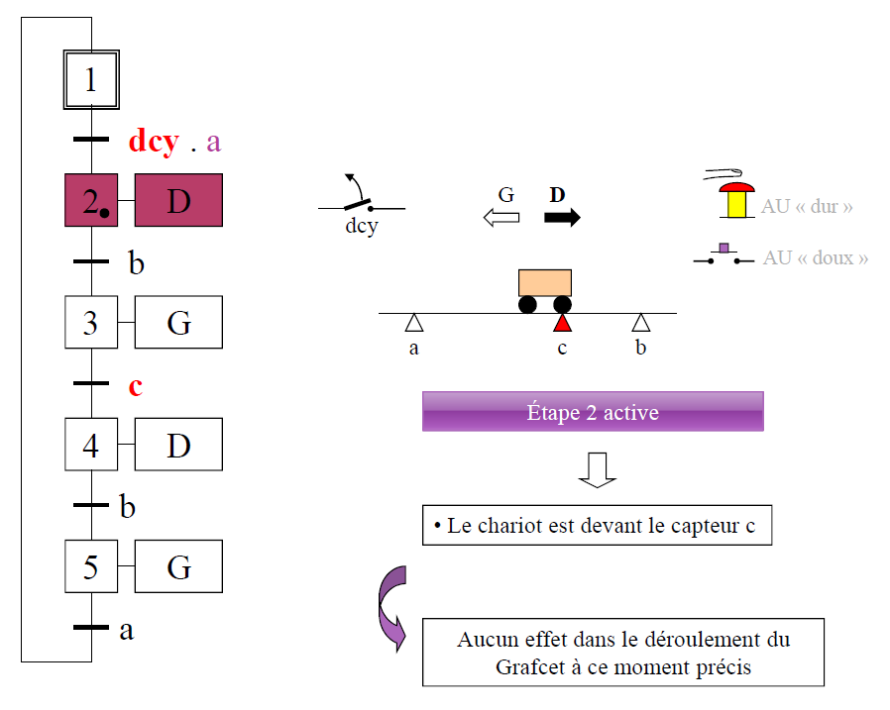
2.GRAFCET- (GRAphe Fonctionnel
de Commande d’Étape-Transition)
2.2.les séquences dans un GRAFCET
C. Structures de base
1) Séquence unique
Exercice:

Slide 56
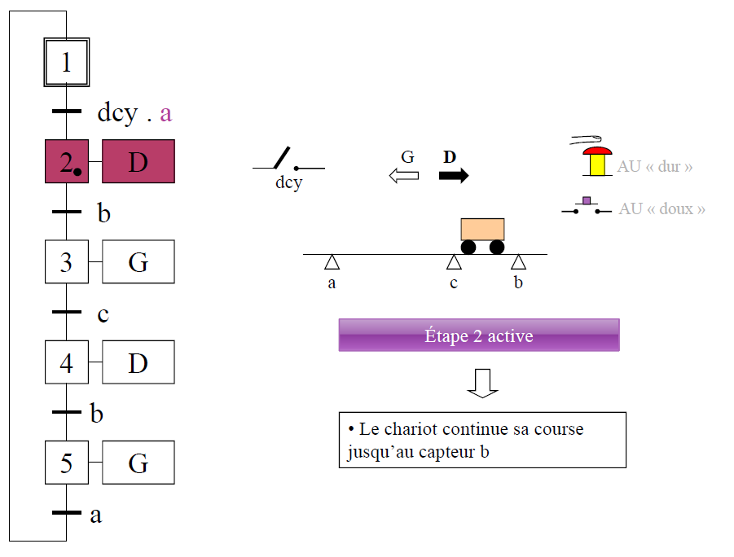
2.GRAFCET- (GRAphe Fonctionnel
de Commande d’Étape-Transition)
2.2.les séquences dans un GRAFCET
C. Structures de base
1) Séquence unique
Exercice:

Slide 57
2.GRAFCET- (GRAphe Fonctionnel
de Commande d’Étape-Transition)
2.2.les séquences dans un GRAFCET
C. Structures de base
1) Séquence unique
Exercice:

Slide 58
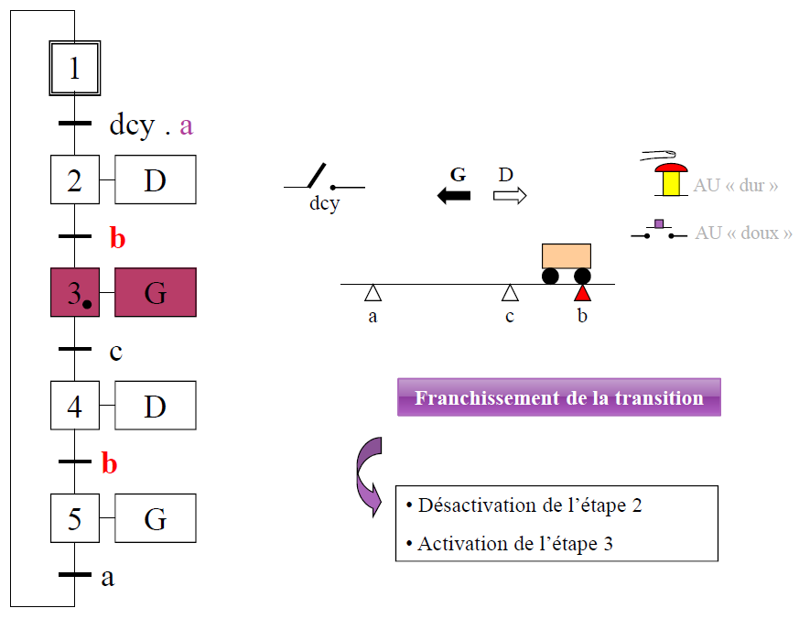
2.GRAFCET- (GRAphe Fonctionnel
de Commande d’Étape-Transition)
2.2.les séquences dans un GRAFCET
C. Structures de base
1) Séquence unique
Exercice:

Slide 59
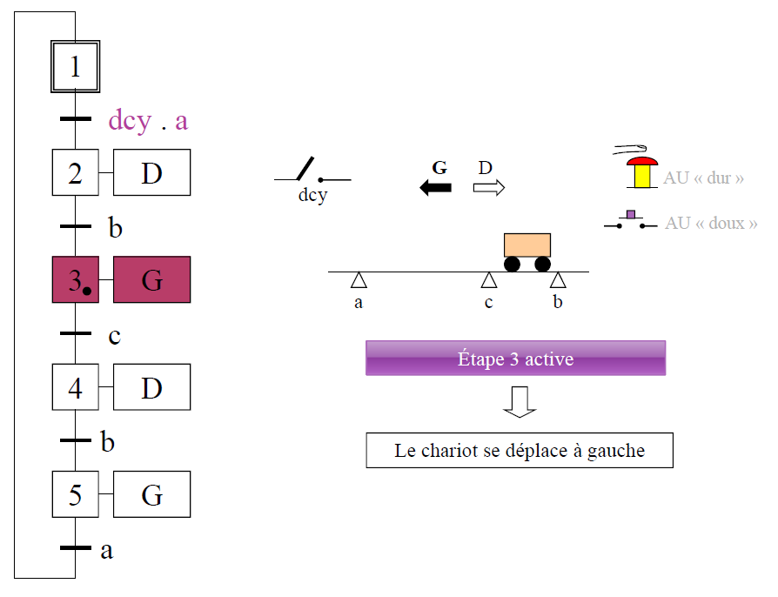
2.GRAFCET- (GRAphe Fonctionnel
de Commande d’Étape-Transition)
2.2.les séquences dans un GRAFCET
C. Structures de base
1) Séquence unique
Exercice:

Slide 60
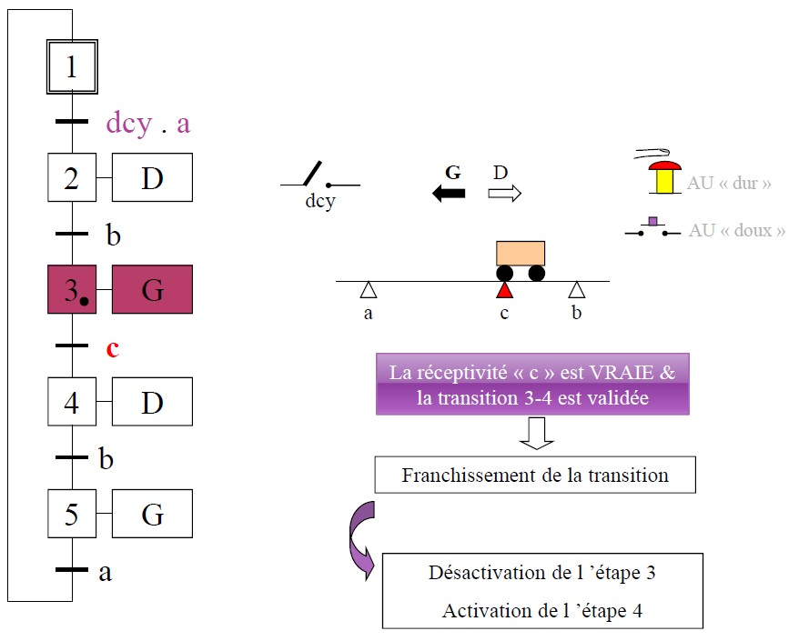
2.GRAFCET- (GRAphe Fonctionnel
de Commande d’Étape-Transition)
2.2.les séquences dans un GRAFCET
C. Structures de base
1) Séquence unique
Exercice:

Slide 61
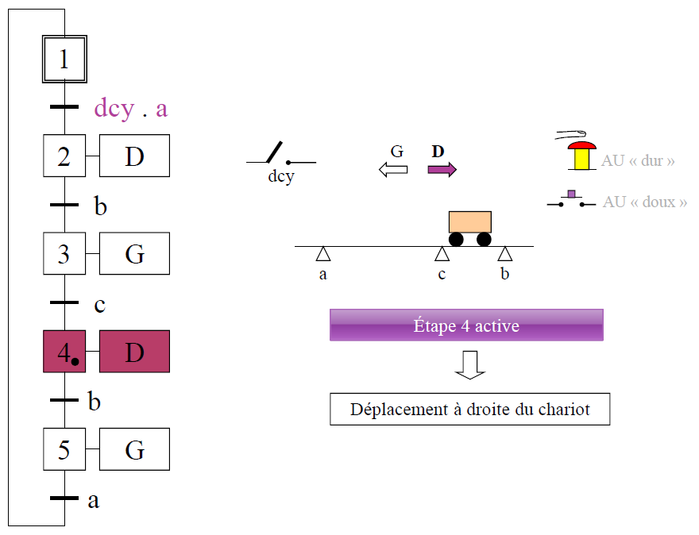
2.GRAFCET- (GRAphe Fonctionnel
de Commande d’Étape-Transition)
2.2.les séquences dans un GRAFCET
C. Structures de base
1) Séquence unique
Exercice:

Slide 62
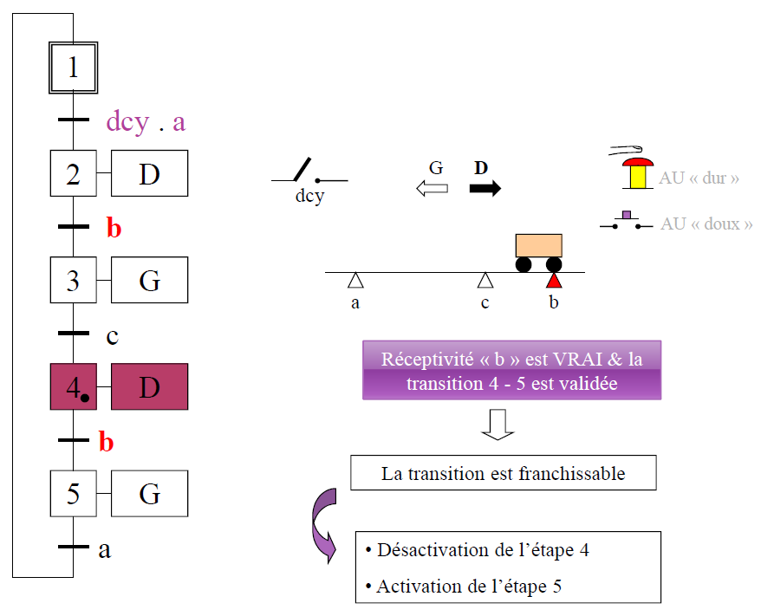
2.GRAFCET- (GRAphe Fonctionnel
de Commande d’Étape-Transition)
2.2.les séquences dans un GRAFCET
C. Structures de base
1) Séquence unique
Exercice:

Slide 63
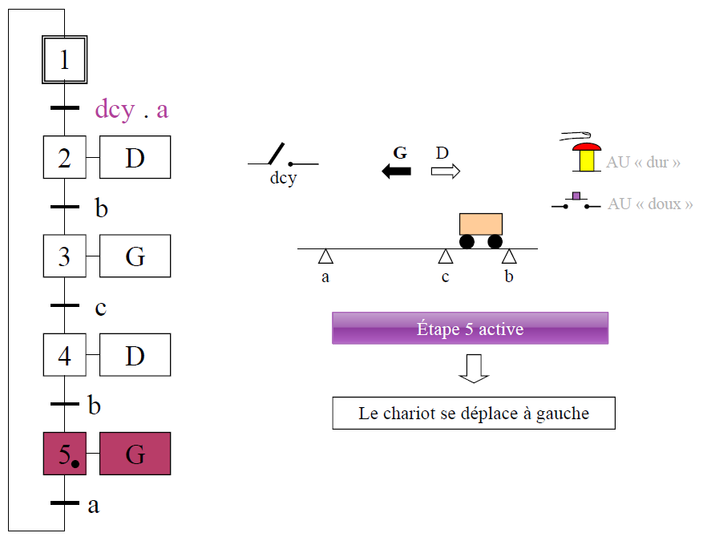
2.GRAFCET- (GRAphe Fonctionnel
de Commande d’Étape-Transition)
2.2.les séquences dans un GRAFCET
C. Structures de base
1) Séquence unique
Exercice:

Slide 64
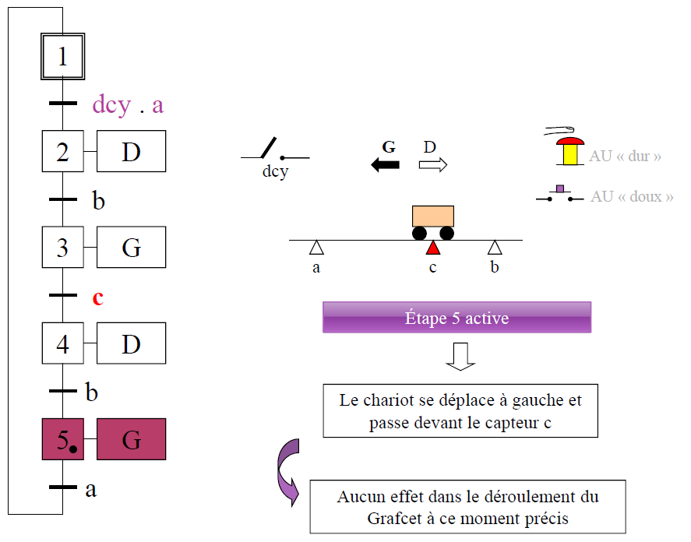
2.GRAFCET- (GRAphe Fonctionnel
de Commande d’Étape-Transition)
2.2.les séquences dans un GRAFCET
C. Structures de base
1) Séquence unique
Exercice:

Slide 65
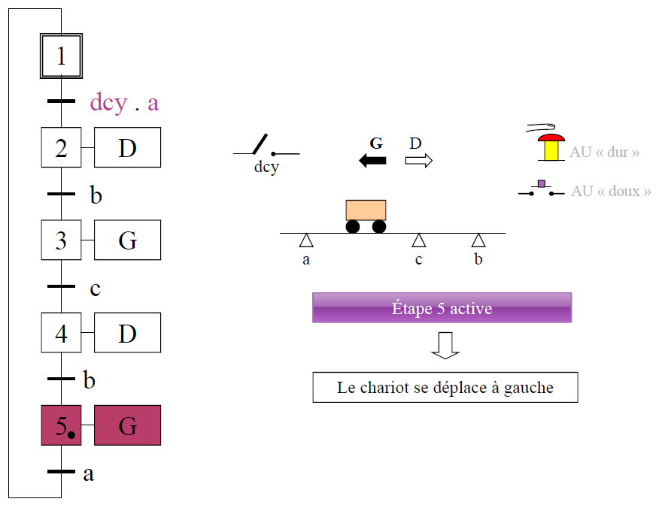
2.GRAFCET- (GRAphe Fonctionnel
de Commande d’Étape-Transition)
2.2.les séquences dans un GRAFCET
C. Structures de base
1) Séquence unique
Exercice:

Slide 66
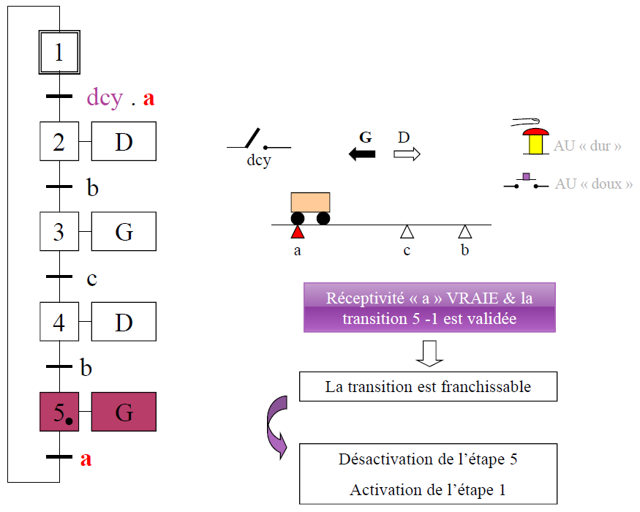
2.GRAFCET- (GRAphe Fonctionnel
de Commande d’Étape-Transition)
2.2.les séquences dans un GRAFCET
C. Structures de base
1) Séquence unique
Exercice:

Slide 67
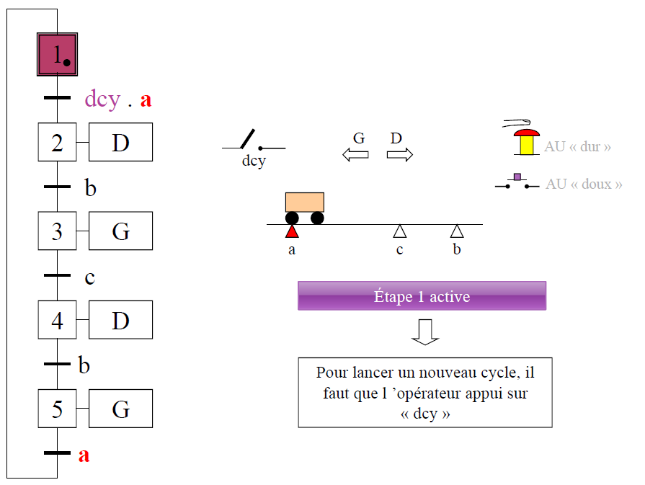
2.GRAFCET- (GRAphe Fonctionnel
de Commande d’Étape-Transition)
2.2.les séquences dans un GRAFCET
C. Structures de base
1) Séquence unique
Exercice:

Slide 68
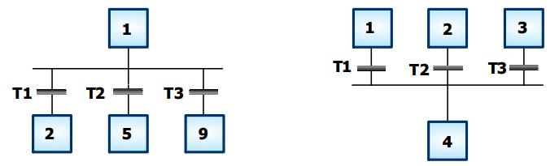
2.GRAFCET- (GRAphe Fonctionnel
de Commande d’Étape-Transition)
2.2.les séquences dans un GRAFCET
C. Structures de base
2) Sélection de séquence ou Aiguillage :
a). OU divergent / Convergeant :
Une sélection de séquence est un choix d'évolution entre plusieurs séquences à partir d’une ou de plusieurs étapes.
Une étape peut être reliée à plusieurs transitions en amont ou en aval :

Slide 69
2.GRAFCET- (GRAphe Fonctionnel
de Commande d’Étape-Transition)
2.2.les séquences dans un GRAFCET
C. Structures de base
2) Sélection de séquence ou Aiguillage :
a). OU divergent / Convergeant :
Les notions des transitions en OU convergent et OU divergent sont introduite.
i. OU divergent : Le OU divergent permet de prendre en compte un choix :
"aiguillage" entre deux possibilités d'évolution. Ce choix d'évolution entre plusieurs étapes ou séquences se présente, à partir d'une ou plusieurs étapes, par autant de transitions validées qu'il y a d'évolutions possibles.
L'évolution du système vers une branche dépend des réceptivités associées aux différentes
transitions.

Slide 70
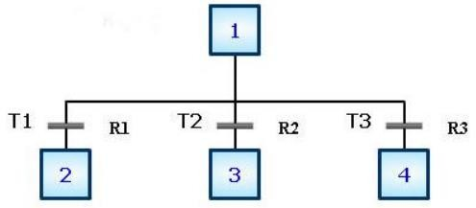
2.GRAFCET- (GRAphe Fonctionnel
de Commande d’Étape-Transition)
2.2.les séquences dans un GRAFCET
C. Structures de base
2) Sélection de séquence ou Aiguillage :
a). OU divergent / Convergeant :
Les notions des transitions en OU convergent et OU divergent sont introduite.
i. OU divergent :
Exemple : Sur cet exemple, lorsque l’étape 1 est active, la validation de l’une des réceptivités Ri conduit à l’activation de l’étape de sortie correspondante.

Slide 71
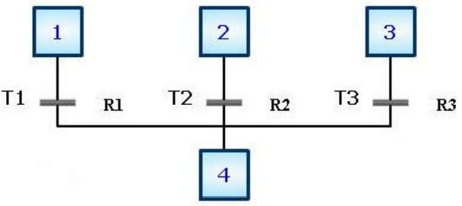
2.GRAFCET- (GRAphe Fonctionnel
de Commande d’Étape-Transition)
2.2.les séquences dans un GRAFCET
C. Structures de base
2) Sélection de séquence ou Aiguillage :
a). OU divergent / Convergeant :
Les notions des transitions en OU convergent et OU divergent sont introduite.
ii. OU Convergeant : Après l'évolution dans une branche, il y a convergence vers une étape
commune.
Exemple :

Slide 72
2.GRAFCET- (GRAphe Fonctionnel
de Commande d’Étape-Transition)
2.2.les séquences dans un GRAFCET
C. Structures de base
2) Sélection de séquence ou Aiguillage :
a). OU divergent / Convergeant : Remarque
Après une divergence en OU, on trouve une convergence en OU.
Le nombre de branches peut-être supérieur à 2.
La convergence de toutes les branches ne se fait pas obligatoirement au même endroit.

Slide 73
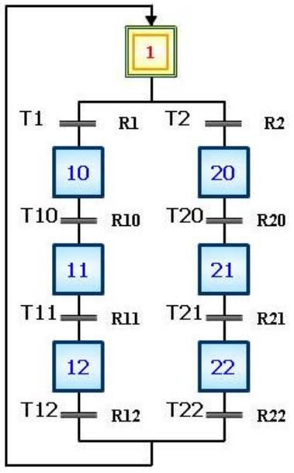
2.GRAFCET- (GRAphe Fonctionnel
de Commande d’Étape-Transition)
2.2.les séquences dans un GRAFCET
C. Structures de base
2) Sélection de séquence ou Aiguillage :
a). OU divergent / Convergeant : Remarque
Dans le cas de cette structure on trouve une nouvelle qui est la structure exclusive, en effet pour obtenir une sélection exclusive entre plusieurs évolutions possibles à partir d'une même étape, il est nécessaire de s'assurer que toutes les réceptivités associées aux transitions sont exclusives, c'est à dire qu'elles ne peuvent pas être vraies simultanément. Il y a deux d'exclusion :
d'ordre physique (incompatibilité mécanique ou temporelle) .
d'ordre logique ceci se manifeste dans l'écriture de réceptivités

Slide 74
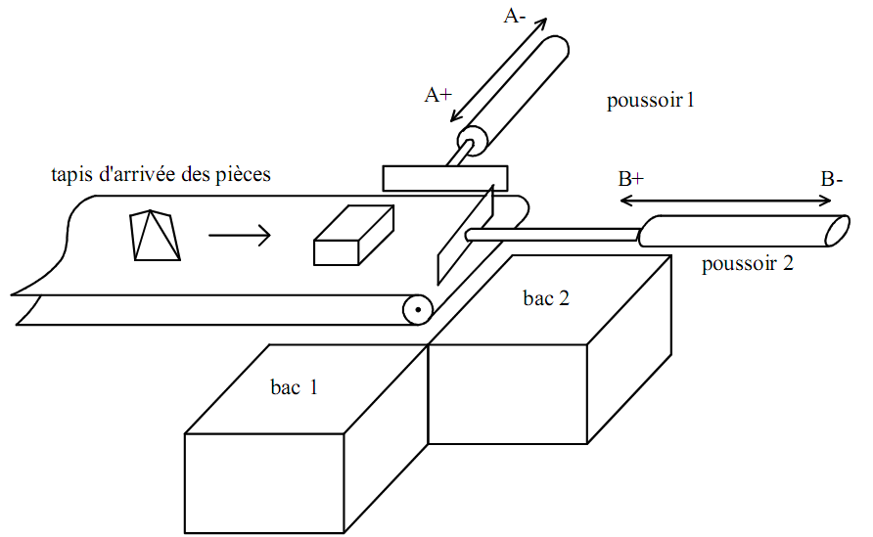
2.GRAFCET- (GRAphe Fonctionnel
de Commande d’Étape-Transition)
2.2.les séquences dans un GRAFCET
C. Structures de base
2) Sélection de séquence ou Aiguillage :
a). OU divergent / Convergeant :
Exercise Tri de Piéces

Slide 75
2.GRAFCET- (GRAphe Fonctionnel
de Commande d’Étape-Transition)
2.2.les séquences dans un GRAFCET
C. Structures de base
Exercise Tri de Piéces
Cahier de charges

Slide 76
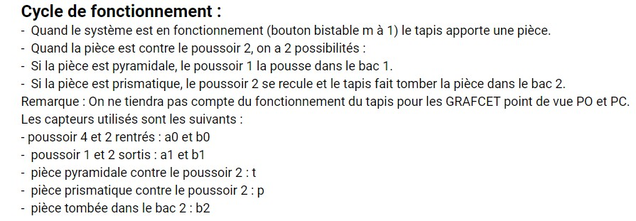
2.GRAFCET- (GRAphe Fonctionnel
de Commande d’Étape-Transition)
2.2.les séquences dans un GRAFCET
C. Structures de base
Exercise Tri de Piéces
Cahier de charges

Slide 77
2.GRAFCET- (GRAphe Fonctionnel
de Commande d’Étape-Transition)
2.2.les séquences dans un GRAFCET
C. Structures de base
Exercise Tri de Piéces
Cahier de charges

Slide 78
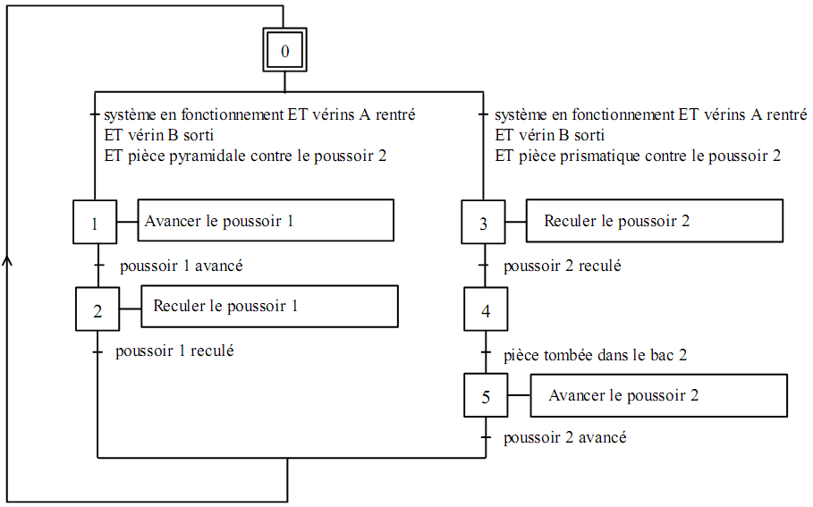
2.GRAFCET- (GRAphe Fonctionnel
de Commande d’Étape-Transition)
2.2.les séquences dans un GRAFCET
C. Structures de base
Exercise Tri de Piéces
Solution

Slide 79
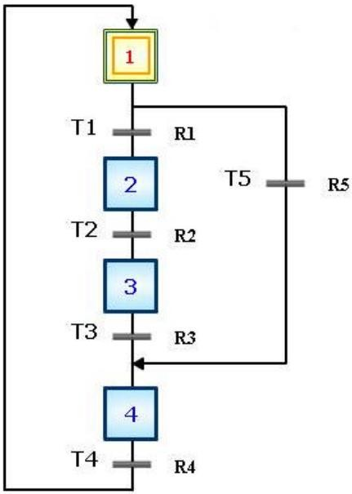
2.GRAFCET- (GRAphe Fonctionnel
de Commande d’Étape-Transition)
2.2.les séquences dans un GRAFCET
C. Structures de base
2) Sélection de séquence ou Aiguillage :
b). Saut d'étape: saut en avant :
Il permet de sauter une ou plusieurs étapes lorsque les actions à réaliser deviennent inutiles

Slide 80
2.GRAFCET- (GRAphe Fonctionnel
de Commande d’Étape-Transition)
2.2.les séquences dans un GRAFCET
C. Structures de base
2) Sélection de séquence ou Aiguillage :
b). Saut d'étape: saut en avant :
Dans l'exemple ci-contre, le saut des étapes 2 et 3 est effectué lorsque l’étape 1 est active et la réceptivité R5 est valide. Dans ce cas, la transition T5 sera franchie ce qui aboutit à l’activation de l’étape 4. Tester ce concept !

Slide 81
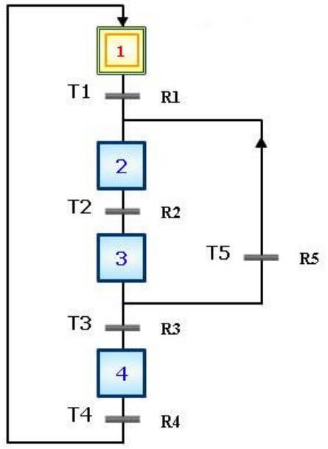
2.GRAFCET- (GRAphe Fonctionnel
de Commande d’Étape-Transition)
2.1. Conventions et Régles
C. Structures de base
2) Sélection de séquence ou Aiguillage :
c). Reprise d'étape:saut en arrière :
Il permet de reprendre une séquence lorsque les actions à réaliser sont répétitives.

Slide 82
2.GRAFCET- (GRAphe Fonctionnel
de Commande d’Étape-Transition)
2.2.les séquences dans un GRAFCET
C. Structures de base
2) Sélection de séquence ou Aiguillage :
c). Reprise d'étape:saut en arrière :
Remarque :
Pour éviter le problème d'indéterminisme, il faut utiliser
des réceptivités mutuellement exclusives.

Slide 83
2.GRAFCET- (GRAphe Fonctionnel
de Commande d’Étape-Transition)
2.2.les séquences dans un GRAFCET
C. Structures de base
3) Séquences simultanées
Souvent, dans une machine automatique à postes multiples, plusieurs séquences s'exécutent simultanément, mais les actions des étapes de chaque branche restent indépendantes. Pour représenter ces séquences simultanées, nous utilisons la structure en ET divergeant qui est représentée par une transition unique suivi de 2 traits parallèles indiquant le début des séquences simultanées et la structure en ET convergeant qui est représentée par 2 traits parallèles et suivi par une transition unique indiquant la fin des séquences simultanées.

Slide 84
2.GRAFCET- (GRAphe Fonctionnel
de Commande d’Étape-Transition)
2.2.les séquences dans un GRAFCET
C. Structures de base
3) Séquences simultanées
a). Divergence et convergence en ET:
Une transition peut supporter plusieurs étapes en amont et plusieurs étapes en aval : la notion de transitions en ET divergent, ET convergent est introduite. Le ET divergent et le ET convergent permettent de décrire deux ou plusieurs séquences parallèles.

Slide 85
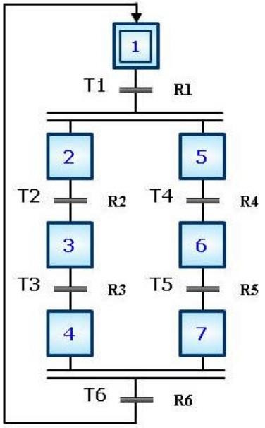
2.GRAFCET- (GRAphe Fonctionnel
de Commande d’Étape-Transition)
2.1. Conventions et Régles
C. Structures de base
3) Séquences simultanées
a). Divergence et convergence en ET:
Exemple :
Divergence en ET : lorsque la transition T1 est franchie, les étapes 2 et 5 sont actives.
Convergence en ET : la transition T6 sera validée lorsque les étapes 4 et 7 seront actives.
Si la réceptivité associée à cette transition est
vraie, alors celle-ci est franchie.

Slide 86
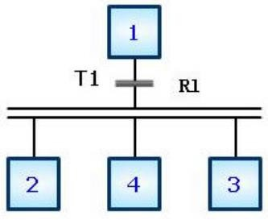
2.GRAFCET- (GRAphe Fonctionnel
de Commande d’Étape-Transition)
2.2.les séquences dans un GRAFCET
C. Structures de base
3) Séquences simultanées
a). Divergence et convergence en ET:
i. Début de séquences simultanées (divergence en ET) :
Lorsque le franchissement d'une transition conduit à activer plusieurs séquences en même temps, ces séquences sont dites simultanées. Un seul symbole commun de transition est permis au dessus de la double ligne horizontale de synchronisation.

Slide 87
2.GRAFCET- (GRAphe Fonctionnel
de Commande d’Étape-Transition)
2.2.les séquences dans un GRAFCET
C. Structures de base
3) Séquences simultanées
a). Divergence et convergence en ET:
i. Début de séquences simultanées (divergence en ET) :
Après l'activation de ces séquences, les évolutions des étapes actives dans chacune des
séquences deviennent alors indépendantes.

Slide 88
2.GRAFCET- (GRAphe Fonctionnel
de Commande d’Étape-Transition)
2.2.les séquences dans un GRAFCET
C. Structures de base
3) Séquences simultanées
a). Divergence et convergence en ET:
ii. Fin de séquences simultanées (convergence en ET):
- Dans le but de synchroniser la convergence de plusieurs séquences en même temps,
la structure ci-contre est utilisée.
-Un seul symbole commun de transition peut être placé en dessous de la double ligne horizontale de synchronisation.

Slide 89
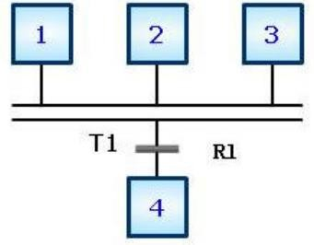
2.GRAFCET- (GRAphe Fonctionnel
de Commande d’Étape-Transition)
2.2.les séquences dans un GRAFCET
C. Structures de base
3) Séquences simultanées
a). Divergence et convergence en ET:
ii. Fin de séquences simultanées (convergence en ET):

Slide 90
2.GRAFCET- (GRAphe Fonctionnel
de Commande d’Étape-Transition)
2.2.les séquences dans un GRAFCET
C. Structures de base
3) Séquences simultanées
a). Divergence et convergence en ET:
ii. Fin de séquences simultanées (convergence en ET):
Après une divergence en ET, on trouve souvent une convergence en ET.
Le nombre de branches parallèles peut-être supérieur à 2.
La réceptivité associée à la convergence peut-être de la forme = 1.
Dans ce cas la transition est franchie dès qu'elle est active.

Slide 91
2.GRAFCET- (GRAphe Fonctionnel
de Commande d’Étape-Transition)
2.2.les séquences dans un GRAFCET
C. Structures de base
4) Réutilisation d'une séquence (notion de tâche) :
En fait une séquence fonctionnelle utilisé plusieurs fois peut être organisée en un sous diagrammes. Cette séquence deviendra opérationnelle à chaque demande si elle est disponible, et elle peut être considérée comme action associée à plusieurs étapes.

Slide 92
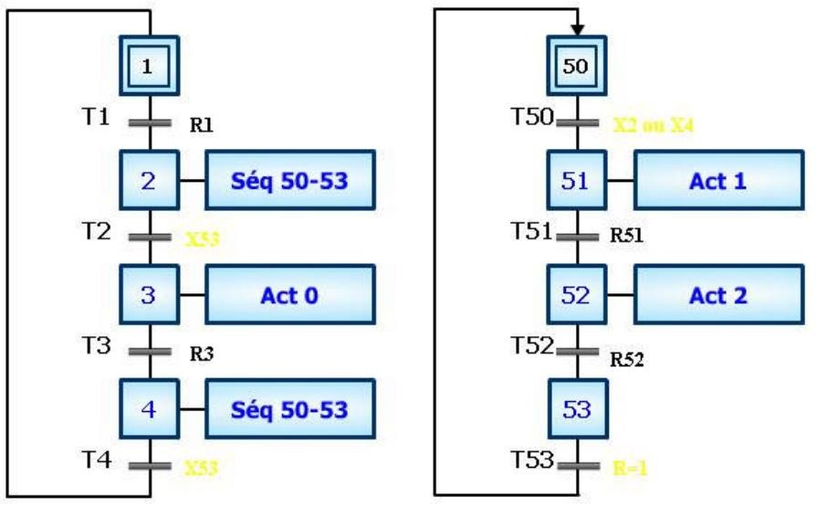
2.GRAFCET- (GRAphe Fonctionnel
de Commande d’Étape-Transition)
2.2.les séquences dans un GRAFCET
C. Structures de base
4) Réutilisation d'une séquence (notion de tâche) :
X2 ou X4
X53
X53
R1

Slide 93
2.GRAFCET- (GRAphe Fonctionnel
de Commande d’Étape-Transition)
2.2.les séquences dans un GRAFCET
C. Structures de base
5) Partage de ressource:
Une ressource représentée sous la forme d' une étape peut être partagée entre plusieurs séquences utilisatrices devant s'exécuter exclusivement. Lorsque cette étape est active, la ressource sera attribuée à la première transition franchissable.
Elle utilise une ET divergente pour la libération de ressource et une ET convergente pour sa prise.

Slide 94
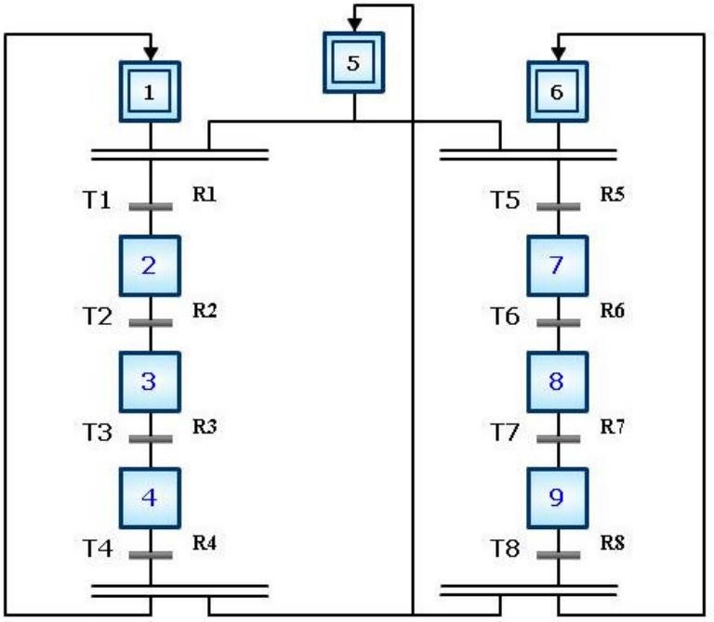
2.GRAFCET- (GRAphe Fonctionnel
de Commande d’Étape-Transition)
2.2.les séquences dans un GRAFCET
C. Structures de base
5) Partage de ressource:

Slide 95
2.GRAFCET- (GRAphe Fonctionnel
de Commande d’Étape-Transition)
2.2.les séquences dans un GRAFCET
C. Structures de base
6) Séquences alternées : Etape de Synchronisation :
Cette particularité se compose d'une étape initiale complémentaire et d'une étape normale.
Elles synchronisent deux séquences dans le cas ou une séquence devras obligatoirement se dérouler après une autre.

Slide 96
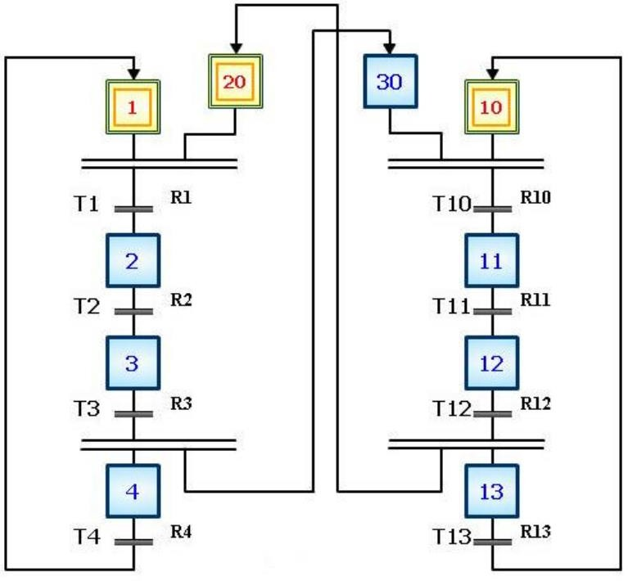
2.GRAFCET- (GRAphe Fonctionnel
de Commande d’Étape-Transition)
2.2.les séquences dans un GRAFCET
C. Structures de base
6) Séquences alternées : Etape de Synchronisation :

Slide 97
2.GRAFCET- (GRAphe Fonctionnel
de Commande d’Étape-Transition)
2.2.les séquences dans un GRAFCET
C. Structures de base
Macro-Représentation et Représentation détaillée :
Devant la complexité des systèmes automatisés actuels, il devient indispensable d'utiliser une méthodologie rigoureuse pour définir la commande. Celle-ci est basée sur l'utilisation d'une approche progressive structurée en partant d'un haut niveau de description (macroreprésentation) jusqu'au niveau de détail complet ou tous les ordres et informations élémentaires sont pris en compte. Ceci permet d'obtenir une représentation claire et précise dont les avantages sont :
une représentation homogène facilement analysable ;
sur format réduit : A4, A3 ;
approche pédagogique ;
facilité de mise à jour, …

Slide 98
2.GRAFCET- (GRAphe Fonctionnel
de Commande d’Étape-Transition)
2.2.les séquences dans un GRAFCET
B. Structures de base
7) Macro-Représentation et Représentation détaillée :
La Macro-Etape : est la représentation unique d'un ensemble fonctionnel d'étapes et de transitions appelé : expansion de Macro-Etape.
Les règles associées à la macro-étape sont :
- l'expansion de Macro-Etape comprend une étape d'entrée et une étape de sortie ;
- l'étape de sortie participe à la validation des transitions avales
- aucune liaison entre la Macro-Etape et son environnement en dehors de ses points
d'accès qui sont l'étape d'entrée et l'étape de sortie

Slide 99
2.GRAFCET- (GRAphe Fonctionnel
de Commande d’Étape-Transition)
2.2.les séquences dans un GRAFCET
C. Structures de base
7) Macro-Représentation et Représentation détaillée : Remarque
L'expansion d'une macro-étape peut comporter d'autres macro-étapes et des étapes initiales. Cependant, il faut éviter que ces étapes initiales ne soient l'étape de sortie ou d'entrée de l'expansion de le Macro-Etape.

Slide 100
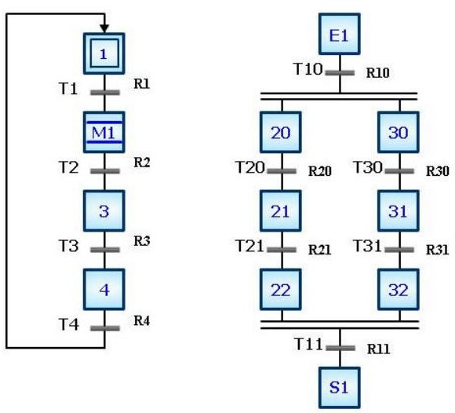
2.GRAFCET- (GRAphe Fonctionnel
de Commande d’Étape-Transition)
2.2.les séquences dans un GRAFCET
C. Structures de base
7) Macro-Représentation et Représentation détaillée : Remarque

